Slide 1

СПБ ГБСУСО «Детский дом-интернат для детей с отклонениями в умственном развитии № 4»
«Преемственность и непрерывность образовательного процесса, реализуемого по программам дошкольного, школьного и дополнительного образования специалистами ДДИ и школы при обучении детей с тяжёлыми множественными нарушениями психофизического развития. Имеющиеся проблемы при организации непрерывного образовательного процесса, пути решения. Общие конструктивные подходы и системные требования, выработанные в ходе практического взаимодействия»

Slide 2
Закон Российской Федерации
«Об образовании»
«Непрерывность и преемственность процесса образования должны обеспечиваться на любом этапе обучения при последовательном освоении всей совокупности образовательных программ и государственных образовательных стандартов различного уровня и направленности».

Slide 3
Целевые задачи
приобщение к здоровому образу жизни;
обеспечение эмоционального благополучия каждого ребенка, развитие его положительного мировосприятия;
развитие инициативности, любознательности, произвольности, способности к творческому самовыражению;
стимулирование коммуникативной, познавательной, игровой и другой активности детей в различных видах деятельности;
развитие компетентности в сфере отношений к миру, людям, себе;
включение детей в различные формы сотрудничества (со взрослыми и детьми разного возраста);
формирование готовности к активному взаимодействию с окружающим миром;
совершенствование достижений дошкольного развития;
специальная помощь по развитию несформированных в дошкольном детстве качеств;
индивидуализация процесса обучения, особенно в случае опережающего развития или отставания.

Slide 4
Дошкольное образование
Направленность:
формирование общей культуры;
развитие физических, интеллектуальных и личностных качеств;
формирование предпосылок учебной деятельности, обеспечивающих социальную успешность;
сохранение и укрепление здоровья детей дошкольного возраста;
коррекция недостатков в физическом и (или) психическом развитии детей.

Slide 5
Количество воспитанников в образовательном процессе
52,9%
41%
- дошкольные воспитанники;
- воспитанники, обучающиеся
на дому;
- классно-урочная форма
обучения.
6,9%

Slide 6
Школьное образование
ГБОУ школа-интернат №16
ГБОУ школа- интернат №67
ГБОУ школа-интернат №16
ГБОУ школа-интернат №68
ГБОУ школа-интернат №67
ГБОУ школа №607
ГБОУ школа- интернат №68
ГБОУ школа №565
ГБОУ школа №607
Кировского района
ГБОУ школа №25
Петроградского района

Slide 7
География школьного образования

Slide 8
Дополнительное образование
Направленность:
физкультурно-оздоровительная;
социально-педагогическая;
художественно – эстетическая;
экологическая;
социально – культурная;
патриотическая.

Slide 9
Эффективность дополнительного образования
способствует возникновению у ребенка потребности в развитии;
формирует готовность и привычку к творческой деятельности;
содействует развитию организованности детей, появлению навыков содержательного проведения досуга ;
формирует практические навыки здорового образа жизни

Slide 10
Дополнительные программы, реализуемые в ДДИ
Физкультурно – оздоровительное направление
«Веселая физкультура», «Будь здоров!», «Азбука движения», «Адаптивный спорт», «ПЛОД – подари любовь особым детям. Двигательная активность».
Социально – педагогическое направление
«Адаптивная общеобразовательная программа дошкольного образования для детей с умственной отсталостью», «Язык родной, дружи со мной», «Пойми меня», «Школа поварят», «Основы компьютерной грамотности», «Мир сенсорики», «Чувствую мир», Волшебный мир чувств и эмоций», «ПЛОД – подари любовь особым детям. Художественное развитие»,«ПЛОД – подари любовь особым детям. Сенсорное развитие», «ПЛОД – подари любовь особым детям. Предметно – практическая деятельность», «ПЛОД – подари любовь особым детям. Социально – бытовая ориентировка»
Художественно – эстетическое направление
«Природная мозаика», «Цветик – семицветик», «Музыкальная радуга».

Slide 11
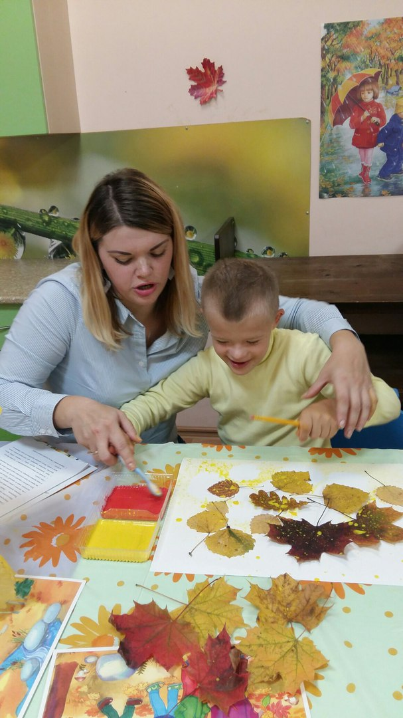
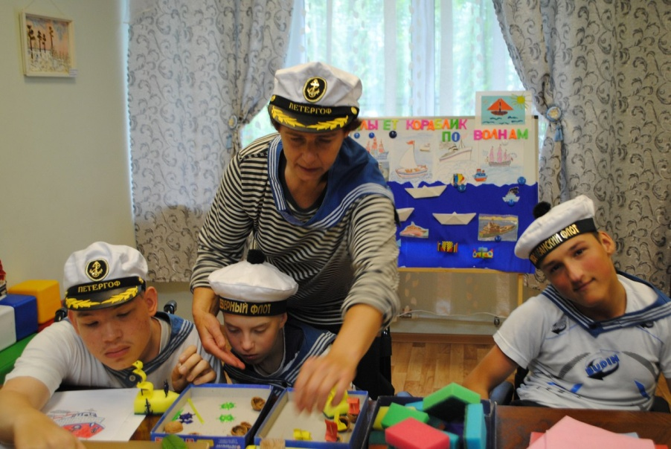
Организация образовательного процесса

Slide 12
Формы взаимодействия
«воспитатель – учитель – педагог»
психолого – педагогическое сопровождение детей ПМПК (консилиум)
взаимопосещение уроков, занятий
обратная связь при выполнении рекомендаций
совместные досуговые мероприятия
составление расписания занятости на каждого воспитанника

Slide 13
Междисциплинарное взаимодействие
Совместные педагогические советы
Методические объединения
Тематические семинары
Совещания рабочей группы корпуса с участием представителей школы, благотворительных организаций
Родительские собрания
Организация мероприятий

Slide 14
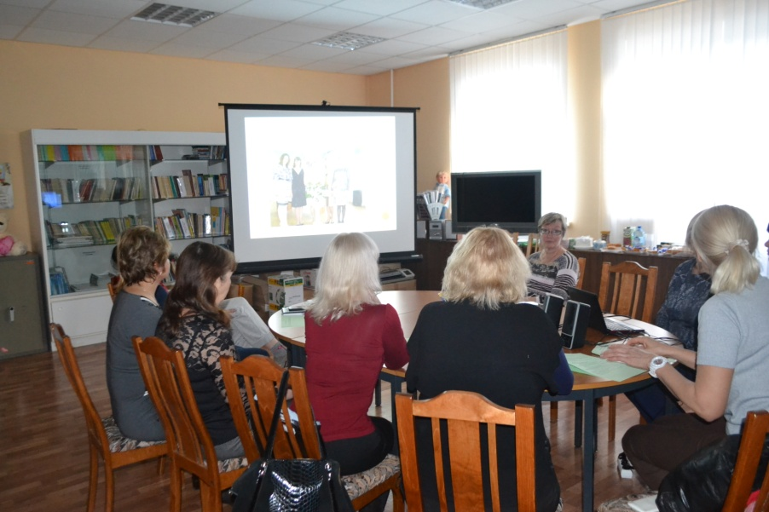
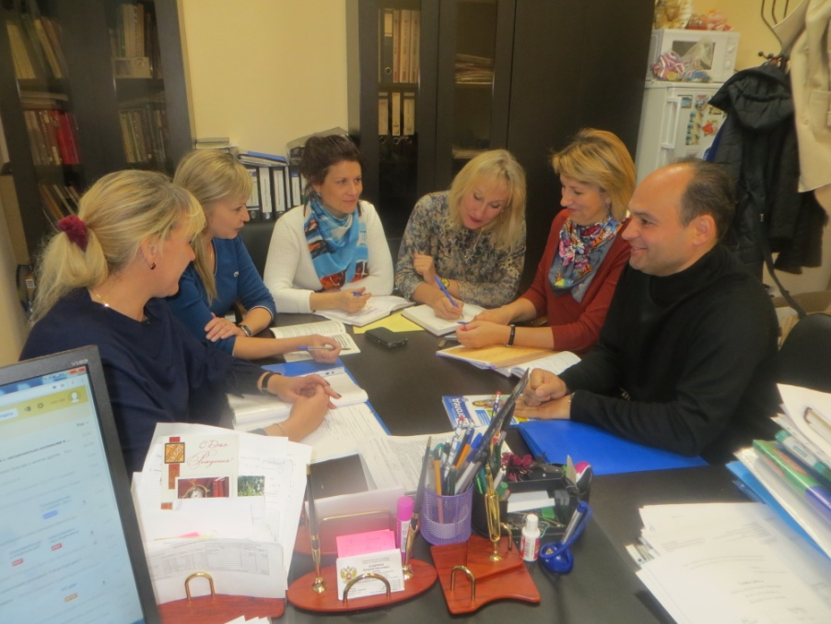

Slide 15
Междисциплинарное взаимодействие, согласованность всех участников образовательного процесса – основная составляющая улучшения жизнедеятельности детей.
Установление преемственности между детским домом, детским садом и школой способствует сближению условий воспитания и обучения детей дошкольного и школьного возраста.

Slide 16
Наши контакты:
196620, Санкт- Петербург
г. Павловск
ул. Елизаветинская, д. 9 – 15,
литера А,Б,В,Д
т/ факс (812) 452-23-36
ddi-4 @ mail.ru
Спасибо за внимание!

